Slide 1
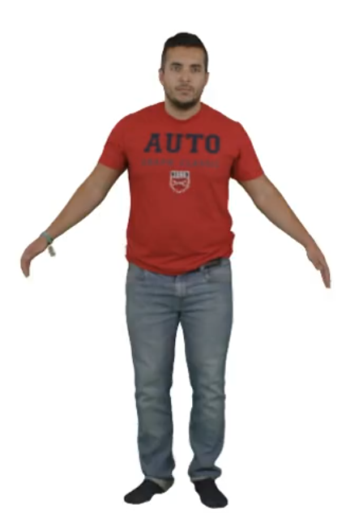
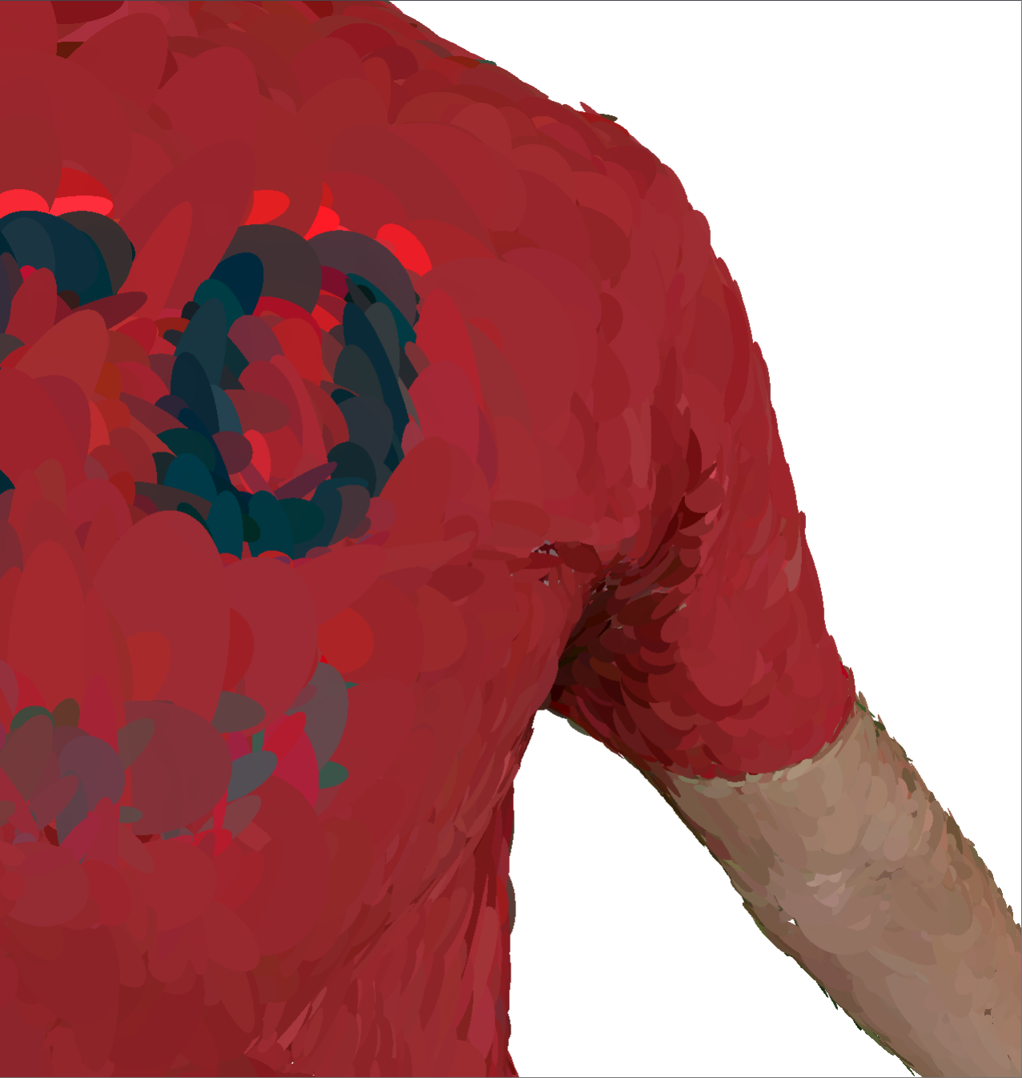
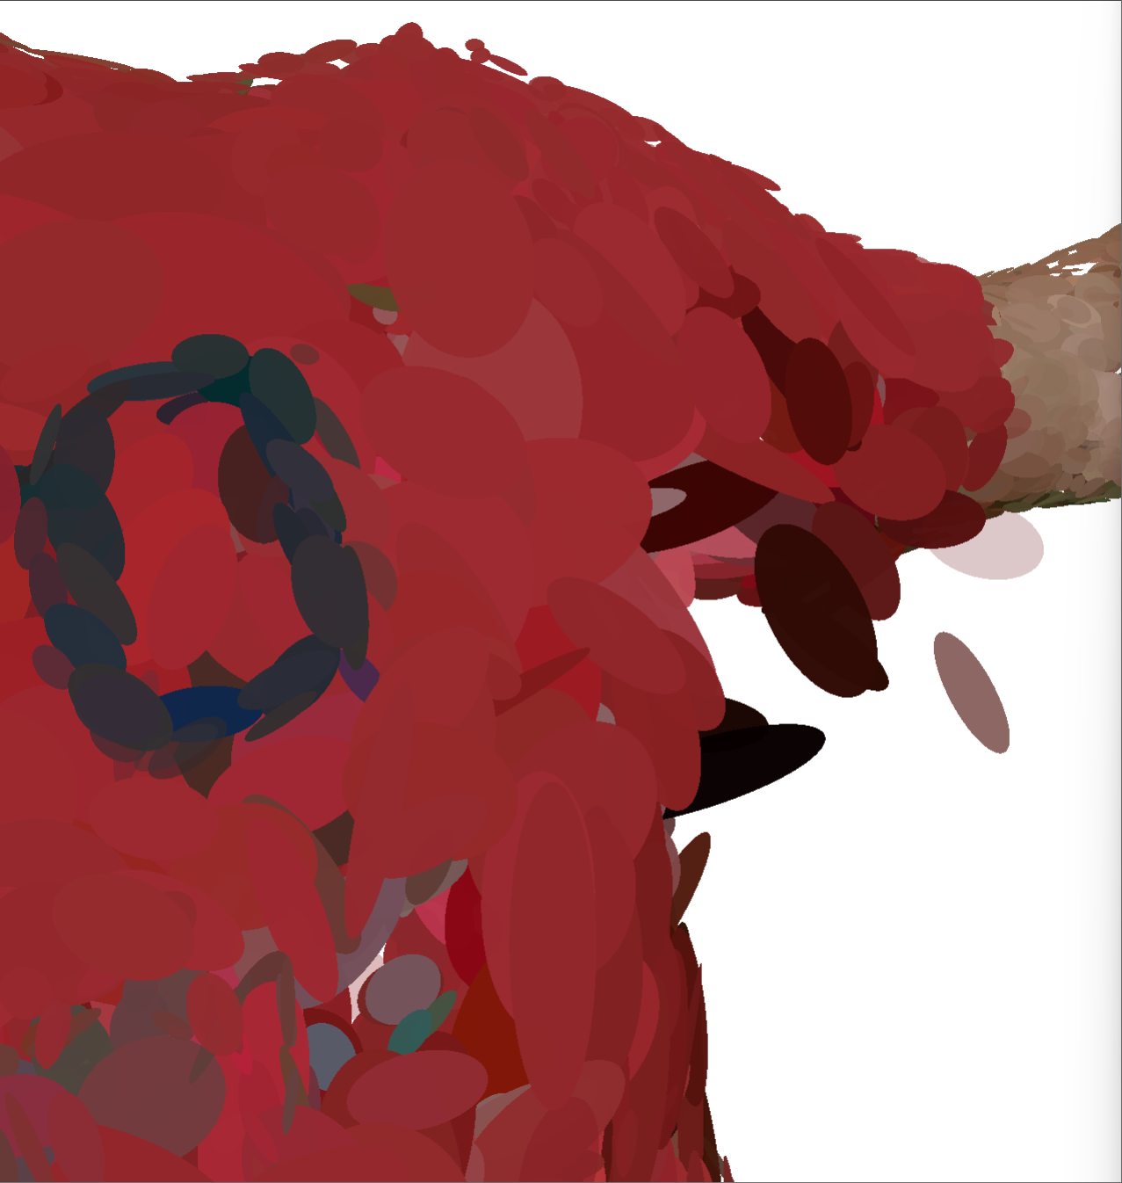
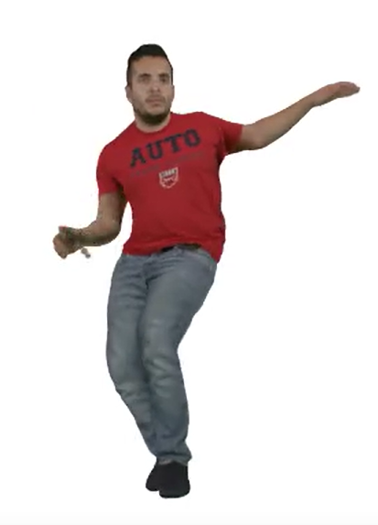
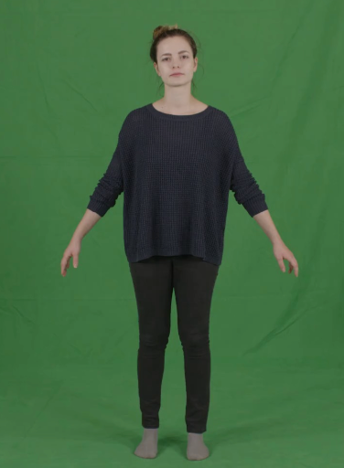
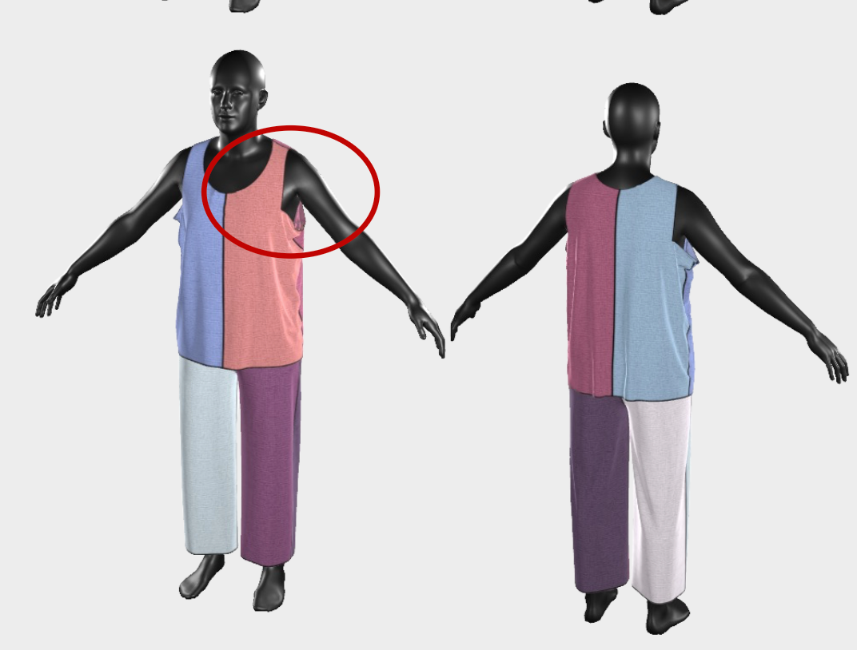
基于几何先验的三维人体重建与服装生成研究
重建人体驱动泛化性差，存在几何失真
生成服装结构不一致，与体型不适配
问题
挑战
参数化
重建
训练数据动作
训练数据外动作
思路
引入人体几何先验
人体几何提供拓扑结构约束
人体几何提供测量信息先验
基于拓扑绑定的三维高斯人体重建
（第三章）
基于人体测量先验的服装参数生成
（第四章）
研究内容
动态变化难建模
解析式三维高斯
绑定策略
服装尺寸难适配
融合SMPL拓扑的
测量先验
拓扑网格易退化
三角等边正则
约束项
参数推理效率低
服装设计参数
紧凑重表示
难点
方案
难点
方案
目标
构建可稳定驱动、高保真的虚拟数字人体化身

